Slide 1

שמואל ב ד׳
רצח איש בושת
שאלון 1262 · שמואל ב

Slide 2
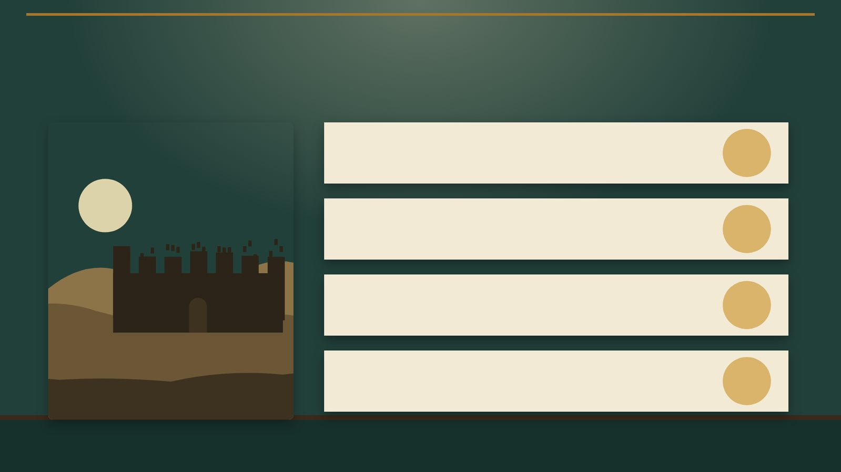
פתיחה
מטרות השיעור
נכיר את הסיפור «רצח איש בושת» (שמואל ב ד׳) ואת הדמויות בו
1
נבחן כיצד הסיפור מבטא את התמה «שמואל ב»
2
נקרא פסוקי מפתח ונעמיק בפירוש רש"י ורד"ק
3
נתרגל שאלה בסגנון הבגרות ונבדוק את התשובות
4
2

Slide 3

רקע
הדמויות בסיפור
דוד
שאול
דוד שוב מראה שהוא לא חפץ בהרג בית שאול כדי לעלות למלכות.
לבן שאול שני אנשי גדוד, בענה ורכב בני רמון הבארתי.
מפיבשת
איש בשת
מפיבשת, בן יהונתן, הוא נכה רגליים מאז שהיה בן חמש.
איש בשת בן שאול שומע על מות אבנר, ״וירפו ידיו וכל ישראל נבהלו״.
3

Slide 4
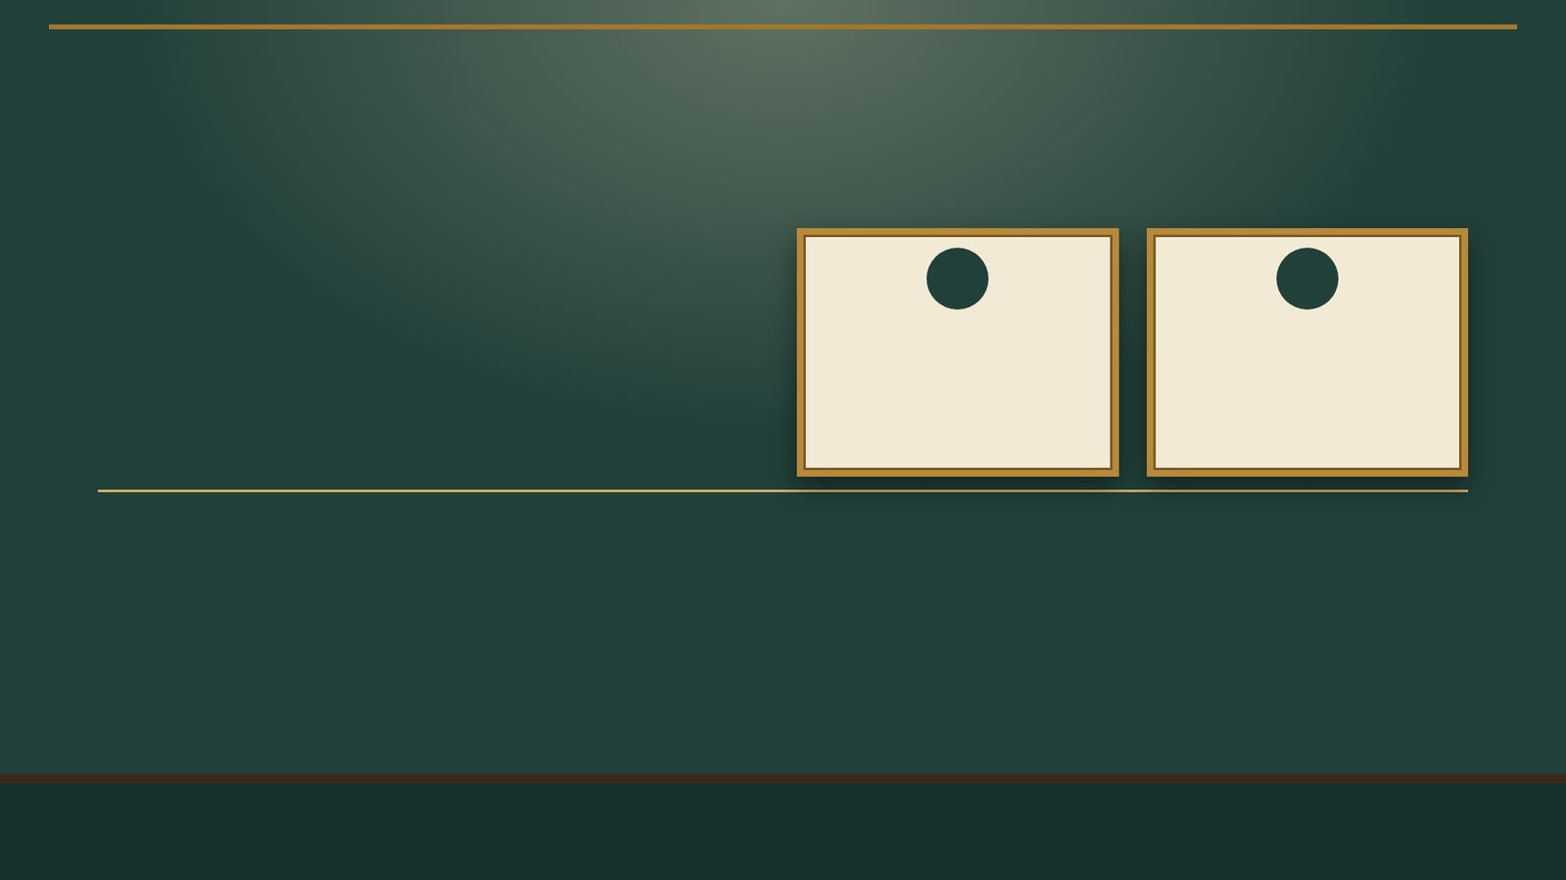
רקע
רצף האירועים
2
1
הרצח (פסוקים ו׳–י״ב)
צער בבית שאול (פסוקים א׳–ה׳)
4

Slide 5
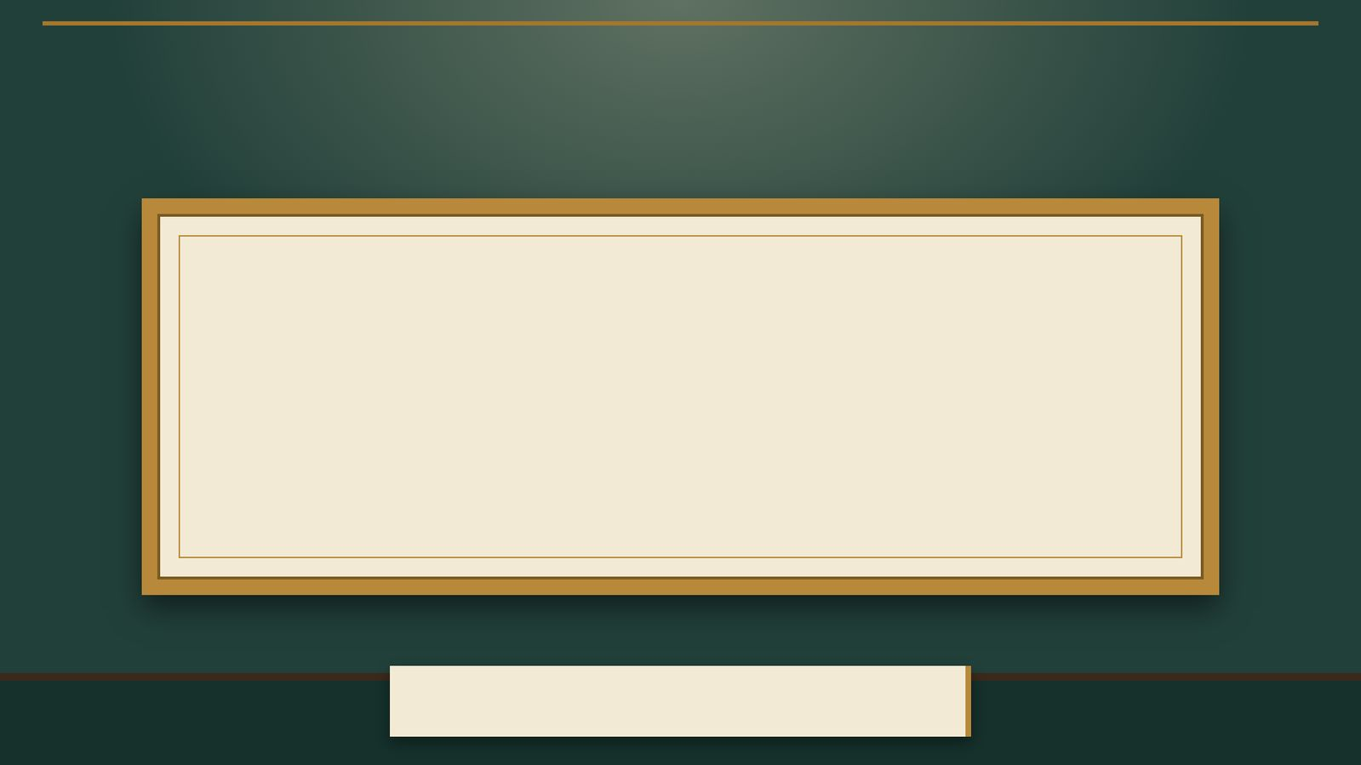
קוראים בפסוקים · 1/4
שמואל ב ד', א'
וַיִּשְׁמַע בֶּן־שָׁאוּל כִּי מֵת אַבְנֵר בְּחֶבְרוֹן וַיִּרְפּוּ יָדָיו וְכָל־יִשְׂרָאֵל נִבְהָלוּ
איש בשת בן שאול שומע על מות אבנר, ״וירפו ידיו וכל ישראל נבהלו״.
5

Slide 6
קוראים בפסוקים · 2/4
שמואל ב ד', י'
כִּי הַמַּגִּיד לִי לֵאמֹר הִנֵּה־מֵת שָׁאוּל וְהוּא־הָיָה כִמְבַשֵּׂר בְּעֵינָיו וָאֹחֲזָה בוֹ וָאֶהְרְגֵהוּ בְּצִקְלָג אֲשֶׁר לְתִתִּי־לוֹ בְּשֹׂרָה
הם נכנסים, מכים אותו בבטן, כורתים את ראשו ובורחים כל הלילה דרך הערבה.
6

Slide 7
קוראים בפסוקים · 3/4
שמואל ב ד', ה'
וַיֵּלְכוּ בְּנֵי־רִמּוֹן הַבְּאֵרֹתִי רֵכָב וּבַעֲנָה וַיָּבֹאוּ כְּחֹם הַיּוֹם אֶל־בֵּית אִישׁ בֹּשֶׁת וְהוּא שֹׁכֵב אֵת מִשְׁכַּב הַצָּהֳרָיִם
בענה ורכב באים בצהרים לבית איש בשת, כשהוא ״שכב את משכב הצהרים״.
7

Slide 8
קוראים בפסוקים · 4/4
שמואל ב ד', ח'
וַיָּבִאוּ אֶת־רֹאשׁ אִישׁ־בֹּשֶׁת אֶל־דָּוִד חֶבְרוֹן וַיֹּאמְרוּ אֶל־הַמֶּלֶךְ הִנֵּה־רֹאשׁ אִישׁ־בֹּשֶׁת בֶּן־שָׁאוּל אֹיִבְךָ אֲשֶׁר בִּקֵּשׁ אֶת־נַפְשֶׁךָ וַיִּתֵּן ה' לַאדֹנִי הַמֶּלֶךְ נְקָמוֹת הַיּוֹם הַזֶּה מִשָּׁאוּל וּמִזַּרְעוֹ
הם נכנסים, מכים אותו בבטן, כורתים את ראשו ובורחים כל הלילה דרך הערבה.
8

Slide 9

מילים ומושגים
ביאורי מילים
הצהרים
כחם היום
וירפו
עת התחזק מאור היום, והוא מלשון (בראשית ו טז): צוהר תעשה לתיבה.
כאשר נתחמם השמש, והוא בחצות היום.
מלשון רפיון, והוא ענין יאוש.
קורבנות
תורת הגמול
מילה מנחה
מתנה מן החי או מן הצומח שמביא אדם למקדש לכבוד האל.
הגמול, או שכר ועונש, היא נושא מרכזי במקרא, שמטרתו לחנך ליראת ה'.
מילה/שורש החוזר/ת על עצמו/ ה במספר פסוקים או פרקים במספר חריג של פעמי או במספר סימלי של פעמי בקטע, או…
9

Slide 10

פרשנים
רש"י
רש"י על שמואל ב ד', י'
לְתִתִּי לוֹ בְּשׂוֹרָה. אֲשֶׁר דִּמָּה לְשַׂמְּחֵנִי, לְמַעַן תִּתִּי לוֹ שְׂכַר בְּשׂוֹרָתוֹ:
מה מסביר רש"י על «לְתִתִּי לוֹ בְּשׂוֹרָה»? הסבירו בלשונכם.
10

Slide 11
פרשנים
רד"ק
רד"ק על שמואל ב ד', ה'
את משכב הצהרים. ת"י שנת מלכיא כלומר כי מנהג המלכים לישן בצהרים:
מה מוסיף פירושו של רד"ק להבנת הפסוק? בססו את תשובתכם על הציטוט.
11

Slide 12

שאלות הבנה ופרשנות · 1/3
שאלה 1
קראו פסוקים א׳–ה׳ («צער בבית שאול»). מה מתואר בקטע? הביאו ראיה מן הכתוב.
8 נקודות
12

Slide 13
שאלות הבנה ופרשנות · 2/3
שאלה 2
קראו פסוקים ו׳–י״ב («הרצח»). מה מתואר בקטע? הביאו ראיה מן הכתוב.
8 נקודות
13

Slide 14
שאלות הבנה ופרשנות · 3/3
שאלה 3
הסבירו את המושג «מילה מנחה» והדגימו אותו משמואל ב ד׳.
8 נקודות
14

Slide 15
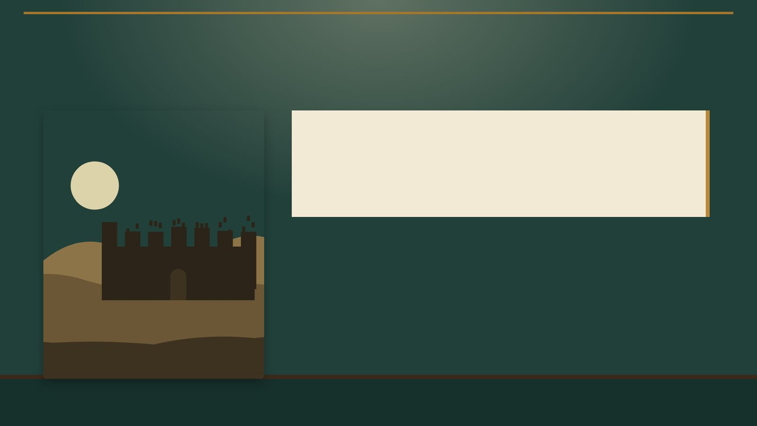
דיון בכיתה
מה דעתכם?
מה לדעתכם המסר המרכזי של שמואל ב ד׳? נמקו את דעתכם.
15

Slide 16
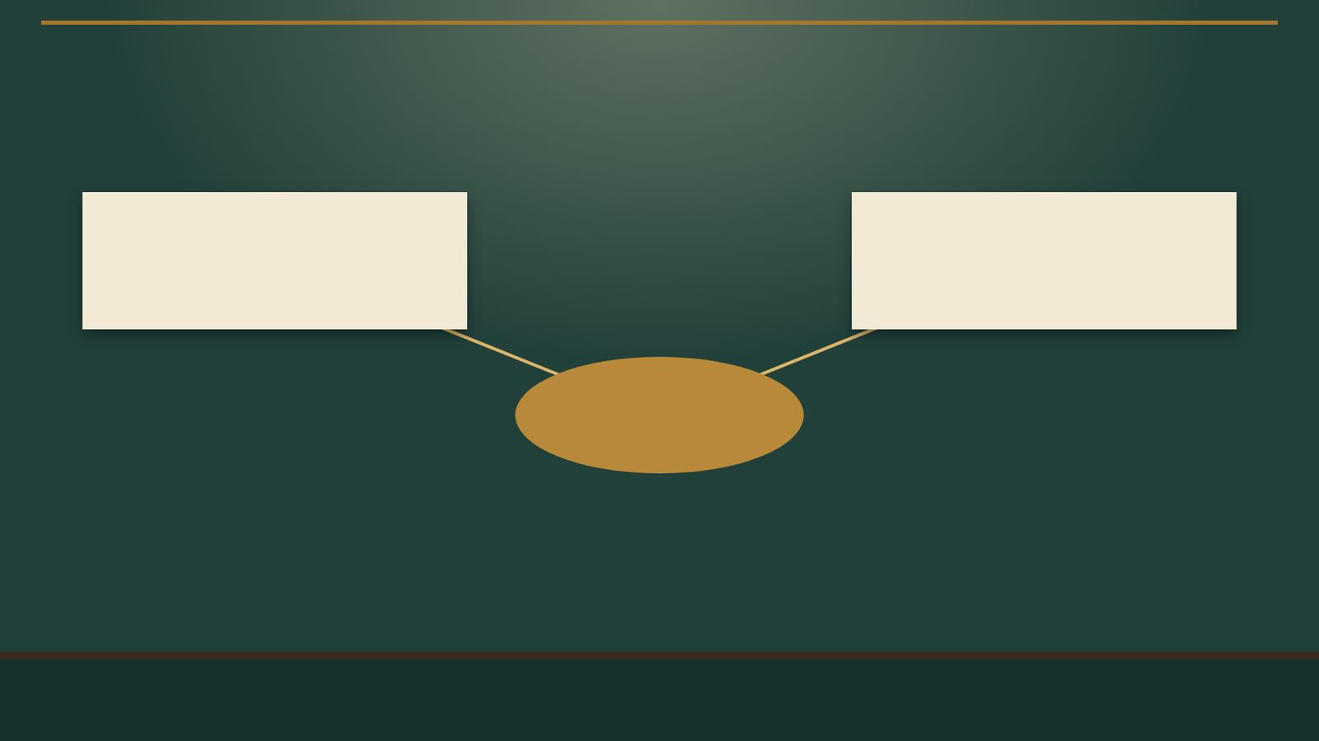
סיכום
מפת מושגים
הרצח
צער בבית שאול
רצח איש בושת
16

Slide 17

תרגול לקראת הבגרות
שאלה בסגנון בגרות
קראו שמואל ב ד׳.
א. קראו פסוקים א׳–ה׳. מה מתואר בקטע «צער בבית שאול»? הסבירו והביאו ראיה מן הכתוב.
ב. קראו פסוקים ו׳–י״ב. מה מתואר בקטע «הרצח»? הסבירו והביאו ראיה מן הכתוב.
17

Slide 18

תשובות
תשובה לשאלה 1
קראו פסוקים א׳–ה׳ («צער בבית שאול»). מה מתואר בקטע? הביאו ראיה מן הכתוב.
איש בשת בן שאול שומע על מות אבנר, ״וירפו ידיו וכל ישראל נבהלו״. לבן שאול שני אנשי גדוד, בענה ורכב בני רמון הבארתי.
18

Slide 19
תשובות
תשובה לשאלה 2
קראו פסוקים ו׳–י״ב («הרצח»). מה מתואר בקטע? הביאו ראיה מן הכתוב.
הם נכנסים, מכים אותו בבטן, כורתים את ראשו ובורחים כל הלילה דרך הערבה. בחברון הם מביאים את הראש לדוד ואומרים ״הנה ראש איש בשת בן שאול אויבך אשר בקש את נפשך״.
19

Slide 20
תשובות
תשובה לשאלה 3
הסבירו את המושג «מילה מנחה» והדגימו אותו משמואל ב ד׳.
מילה/שורש החוזר/ת על עצמו/ ה במספר פסוקים או פרקים במספר חריג של פעמי או במספר סימלי של פעמי בקטע, או בשתי משמעויות לפחות, המהווה רמז למסר המרכזי בקטע ו/או מוסיפה משמעות נוספת. איך זה בא לידי ביטוי בפרק:
20

Slide 21
תשובות
מחוון – שאלת הבגרות
א. איש בשת בן שאול שומע על מות אבנר, ״וירפו ידיו וכל ישראל נבהלו״. לבן שאול שני אנשי גדוד, בענה ורכב בני רמון הבארתי.
ב. הם נכנסים, מכים אותו בבטן, כורתים את ראשו ובורחים כל הלילה דרך הערבה. בחברון הם מביאים את הראש לדוד ואומרים ״הנה ראש איש בשת בן שאול אויבך אשר בקש את נפשך״.
21

